Slide 1
Avaliação de Desempenho 2025
Elinaldo Soares Silva

Slide 2
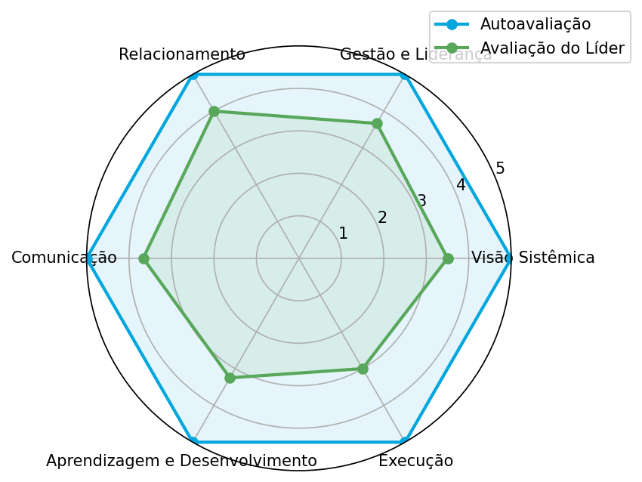
Competências Gerais
Autoavaliação
Avaliação dos Líderes
Avaliação dos Liderados
5,0
3,5
Não se aplica

Slide 3

Competências de Liderança
Autoavaliação
Avaliação dos Líderes
Avaliação dos Liderados
Não se aplica
Não se aplica
Não se aplica

Slide 4
Detalhamento das competências

Slide 5

Visão Sistêmica
Identifica como os desafios cotidianos estão relacionados a contextos mais amplos, do Estado e da política educacional.

Slide 6

Visão Sistêmica
Identifica e compartilha com o time possíveis ferramentas e soluções para o andamento do projeto.

Slide 7

Visão Sistêmica
Entende e colabora com as demais frentes do projeto, quando há oportunidade de trocas e compartilhamentos.

Slide 8
Visão Sistêmica
Demonstra compreensão do impacto do seu trabalho nos objetivos do time e da empresa.

Slide 9

Gestão e Liderança
Mantém o canal aberto para troca, de forma que todos sintam-se à vontade de pedir direcionamentos e propor soluções.

Slide 10

Gestão e Liderança
Incentiva e colabora com as pessoas em suas jornadas de aprendizagem.

Slide 11
Gestão e Liderança
Tem uma boa autogestão do seu tempo e das suas prioridades.

Slide 12

Relacionamento
Cativa os parceiros e constrói uma relação de parceria virtuosa e duradoura.

Slide 13
Relacionamento
Cria vínculos profissionais de confiança, é aberto e se torna uma referência positiva para os parceiros.

Slide 14

Comunicação
É assertivo, consegue passar de forma objetiva a ideia que deseja.

Slide 15
Comunicação
Se comunica de forma clara, aberta e não violenta.

Slide 16

Comunicação
Percebe a importância da comunicação não verbal e o impacto no ambiente de trabalho, prezando por uma postura profissional, ética e adequada aos ambientes profissionais em que está inserido.

Slide 17

Aprendizagem e Desenvolvimento
Compartilha a própria experiência, conhecimentos especializados e boas práticas com outros(as) colaboradores(as).

Slide 18

Aprendizagem e Desenvolvimento
Identifica e utiliza conhecimentos de fontes internas e externas no trabalho para potencializar a sua atuação profissional.

Slide 19
Aprendizagem e Desenvolvimento
Busca se desenvolver em conhecimentos que percebe que são necessário e que ainda representam lacunas na sua atuação.

Slide 20
Aprendizagem e Desenvolvimento
Tem autonomia no próprio desenvolvimento e aprendizado.

Slide 21

Execução
Identifica, encaminha, endereça e resolve as dificuldades encontradas no dia a dia.

Slide 22
Execução
Sabe lidar com questões conjunturais e imprevistos, compreendendo as necessidades do projeto e realiza as alterações de rota quando necessário, conseguindo entregar valor aos clientes.

Slide 23
Execução
Transforma ideias em ações concretas que contribuam com melhorias e resultados do projeto.

Slide 24
Questões Abertas

Slide 25
Pontos Fortes:
Autoavaliação
Meus principais pontos fortes estão relacionados à minha capacidade de organização, ao domínio técnico na área educacional, especialmente na área de Ensino de Língua Portuguesa e à habilidade de conduzir formações nessa área com clareza e segurança. Sou comprometido com a qualidade do trabalho que realizo e mantenho um olhar atento para alinhar orientações, práticas e metas do projeto. Também possuo boa comunicação, o que facilita o diálogo com equipes, gestores e professores, promovendo colaboração e engajamento. Além disso, tenho facilidade para analisar situações, propor soluções e adaptar estratégias conforme as necessidades do contexto. Esses aspectos fortalecem minha atuação e contribuem diretamente para os resultados positivos alcançados.

Slide 26
Pontos Fortes:
Respondido pela Liderança
1. Conhecimento Técnico: Elinaldo demonstra um sólido conhecimento técnico, essencial para sua função como especialista em língua portuguesa no projeto. Isso garante que ele possa oferecer orientações consistentes e fundamentadas.
2. Domínio na Formação de Professores: Ele possui uma habilidade notável para formar professores, o que inclui não apenas a transmissão de conhecimento, mas também o desenvolvimento de competências práticas necessárias para o ensino eficaz.
3. Boa Didática: A didática de Elinaldo é eficiente, permitindo que ele se comunique de forma clara e envolvente. Essa habilidade é crucial para garantir que os educadores possam compreender e aplicar os conceitos apresentados.
4. Desenvoltura na Criação de Videoaulas: Durante a criação de videoaulas para a formação a distâ...

Slide 27
Pontos Fortes:
Respondido pelos Liderados
Não se aplica

Slide 28
Oportunidades de Desenvolvimento:
Autoavaliação
Nos próximos meses, gostaria de desenvolver novas competências que ampliem minha contribuição para o projeto e fortaleçam meu crescimento profissional, como participar em evento formativos promovido pela FGV. Para o projeto, desejo aprimorar ainda mais minha capacidade de elaborar materiais formativos estratégicos e aprofundar o uso de dados para apoiar tomadas de decisão mais precisas. Também quero avançar na construção de práticas que promovam maior engajamento das equipes e maior alinhamento entre as ações formativas e os resultados esperados. Como profissional, pretendo investir em estudos sobre liderança educacional, gestão de processos formativos e metodologias inovadoras de ensino na área de Língua Portuguesa e formação de professores. Além disso, busco aprimorar minhas habilida...

Slide 29
Oportunidades de Desenvolvimento:
Respondido pela Liderança
1. Exploração de Formas Didáticas Inovadoras: Elinaldo pode se beneficiar ao explorar e implementar diferentes abordagens didáticas e objetos de aprendizagem que sejam mais relevantes e significativos para os estudantes. Isso pode incluir metodologias ativas, gamificação e o uso de recursos digitais interativos.
2. Diversificação na Formação de Professores: Oferecer formas diferenciadas de formação continuada para os professores pode ser uma oportunidade significativa. Isso incluirá workshops práticos, seminários online e sessões de coaching que se adaptem às necessidades e realidades dos educadores.
3. Identificação de Lacunas no Aprendizado: Desenvolver habilidades para que os professores identifiquem e abordem lacunas no aprendizado dos estudantes é crucial. Elinaldo pode promover es...

Slide 30
Oportunidades de Desenvolvimento:
Respondido pelos Liderados
Não se aplica

